Slide 1
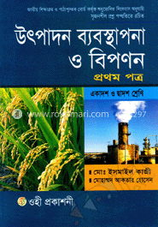
উৎপাদন ব্যবস্থাপনা ও বিপণন ক্লাসে সবাইকে স্বাগতম

Slide 2
পরিচিতি
পাঠ পরিচিতি
শিক্ষক পরিচিতি
উৎপাদন ব্যবস্থাপনা ও বিপণন-প্রথম পত্র অধ্যায় ২ : উৎপাদনের উপকরন । শ্রেণি- একাদশ
মোঃ আরিফুল ইসলাম প্রভাষক,ব্যবসায় উদ্দ্যেগ ও ব্যবহারিক ব্যবস্থাপনা,সড়াইল কলেজ, পাঁচবিবি,জয়পুরহাট।

Slide 3
ছবি দেখে বল
কৃষিতে প্রযুক্তির বিপ্লব
ডাক্তারের সেবা

Slide 4
আজকের পাঠ
উৎপাদনের উপকরণ
Factors of Production

Slide 5
শিখনফল:
এ অধ্যায় পাঠ শেষে শিক্ষার্থীরা
উৎপাদন কি তা বলতে পারবে ।
উৎপাদনের উপকরনগুলো বর্ণনা করতে পারবে ।

Slide 6
উৎপাদন

Slide 7
উৎপাদনের উপকরণ
উৎপাদন কাজে ব্যবহত হয় এমন সবকিছুকেই উৎপাদনের উপকরণ বলে ।
উৎপাদনের উপকরণসমূহ বা উপাদান ৪ টি
ভূমি
শ্রম
সংগঠন
মূলধন

Slide 8
উৎপাদনের উপকরন
১
ভূমি
২
শ্রম
৩
মূলধন
৪
সংগঠন
চিত্র: উৎপাদনের উপকরন

Slide 9
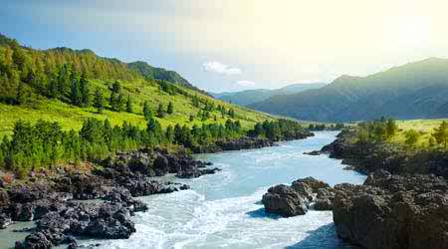
ভূমি:
ভূমি হলো সৃষ্টির আদি উপাদান ।
সাধারণত পৃথিবীর উপরি স্থল
ভাগকে ভূমি বলে।
কিন্তু অর্থনীতিতে ভূমি বলতে উৎপাদন কাজে সহায়তা করে এমন যা কিছু আছে সবই ভুমির অর্ন্তর গত।
মাটি, মাটির উর্বরাশক্তি, আবহাওয়া, বৃষ্টিপাত, জলবায়ু, তাপ, পানি, বাতাস, সূর্যের আ্লো, খনিজ সম্পদ, বনজ সম্পদ, মৎস ক্ষেত্র, নদী ইত্যাদি ভূমির অন্তর্ভূক্ত ।

Slide 10
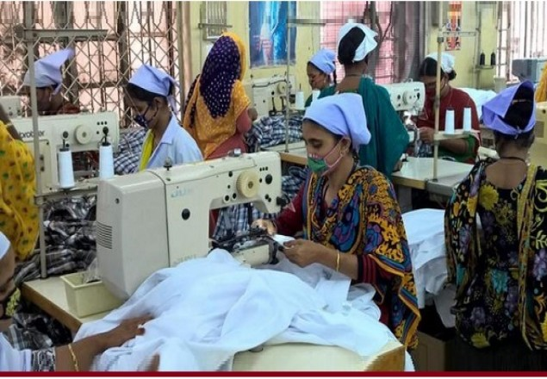
শ্রম
শ্রম বলতে বুঝায় উৎপাদন কার্যে নিয়োজিত মানুষের শারীরিক ও মানসিক পরিশ্রম যা অর্থ উপার্জনের সাথে সম্পৃক্ত । তবে কেউ যদি অর্থ লাভের উদ্দ্যেশ্য ছাড়া কোণ পরিশ্রম করে সেটি শ্রম বলে বিবেচিত হবেনা।
শারীরিক শ্রম:
মানসিক শ্রম:

Slide 11
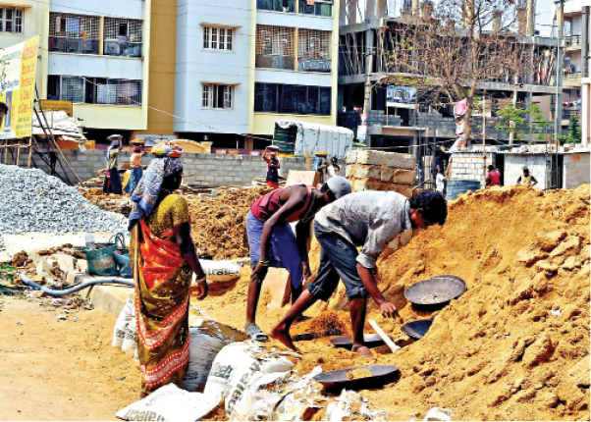
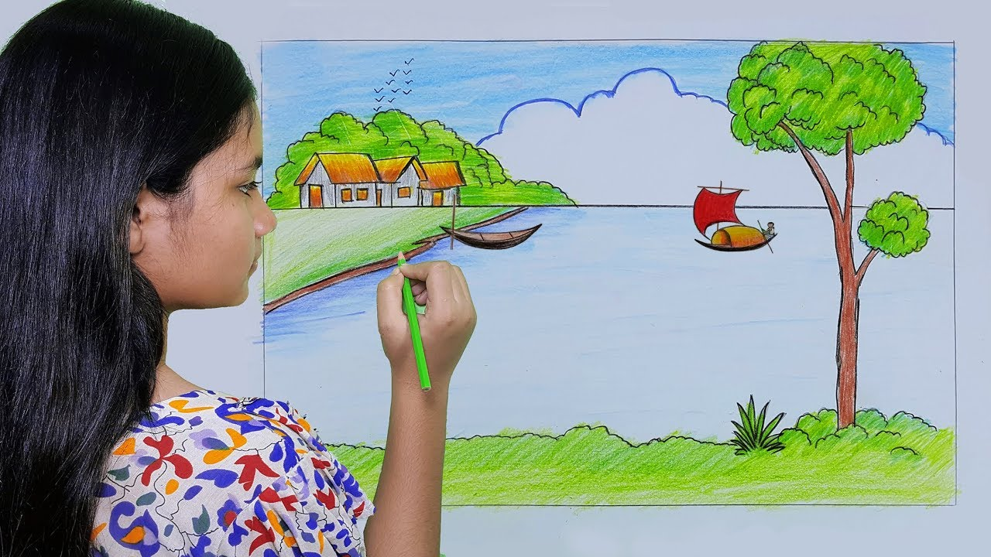
শ্রম
শারিরিক শ্রম
মানসিক শ্রম

Slide 12
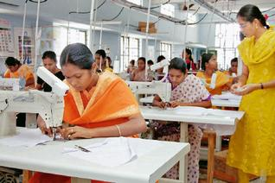
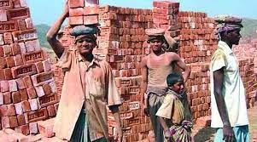
শ্রমের বৈশিষ্ট্য
১. শ্রম সর্বাপেক্ষা ধ্বংসশীল উপাদান
২. শ্রমের দরকষাকষির ক্ষমতা খুব কম
৩. শ্রমিক ও শ্রম অবিচ্ছিন্ন
৪. শ্রমের যোগান পরিবর্তনশীল
৫. শ্রমকে সংরক্ষণ করা যায় না
৬. শ্রম গতিশীল
৭. অর্থ উপার্জনের উদ্দেশ্য

Slide 13
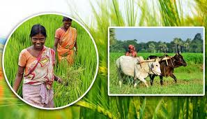
শ্রমের প্রকারভেদ
উৎপাদনশীল শ্রম
অনুৎপাদনশীল শ্রম

Slide 14
শ্রমের গতিশীলতাঃ
যখন কোন শ্রমিক উন্নততর সুবিধা লাভের আশায় বিদ্যমান পেশা থেকে অন্য পেশায়,এক স্থান থেকে অন্য স্থানে,এক প্রতিষ্ঠান থেকে অন্য প্রতিষ্ঠানে অথবা এক শাখা থেকে অন্য শাখায় স্থানান্তরিত হয় তখন তাকে শ্রম গতিশীলতা বলে।
শ্রম বিভাগঃ
উৎপাদন কার্য সম্পাদনের জন্য শ্রমিকদের দক্ষতা, যোগ্যতা ও সামর্থ্য অনুযায়ী তাদের মধ্যে কাজ বন্টন করে দেয়াকে শ্রম বিভাগ বলে।

Slide 15
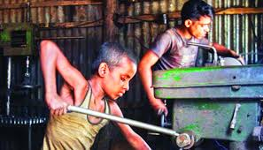
মূল্যায়ন:
শ্রম কী ?
উৎপাদনের উপকরন কয়টি ও কি কি?
ছবিতট লক্ষ্য কর এবং বল এটি উৎপাদনের কোন উপাদানের অন্তর্ভুক্ত ।

Slide 16
বাড়ির কাজ:
সংগঠনের শ্রেনীবিভাগ আলোচনা কর ।

Slide 17
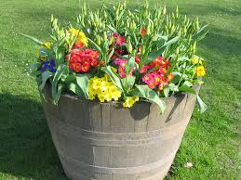
Thank you

